Slide 1
IMBesluit - IMOD

Slide 2
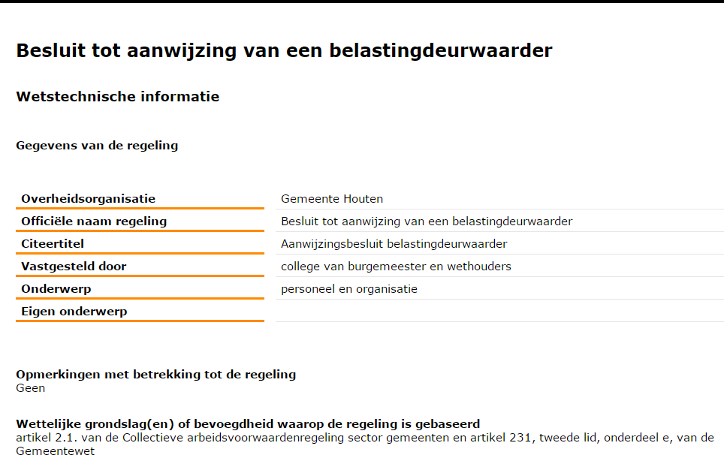

Slide 3
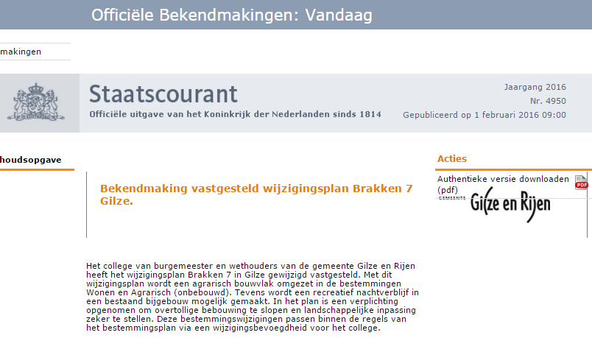

Slide 5
Plus systematiek voor:
Identificatie
Temporeel model

Slide 7
